Slide 1
7-3 超静定刚架和排架
一、结构特点
回顾：柔度系数和载荷位移的计算

Slide 2
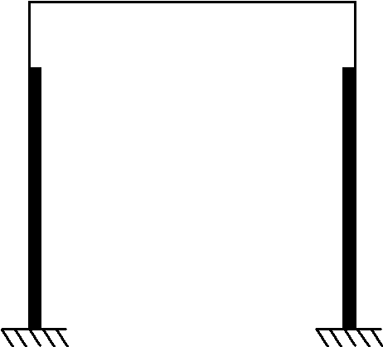
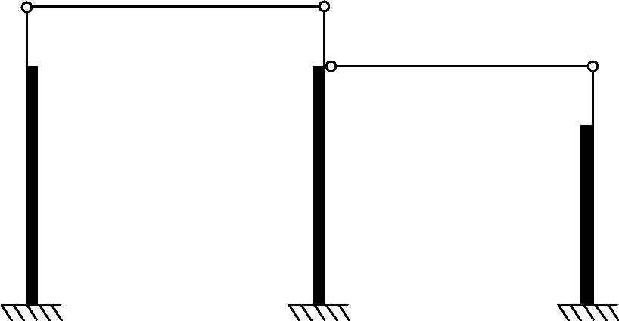
7-3 超静定刚架和排架
一、结构特点
回顾：柔度系数和载荷位移的计算
定义
排架：立柱之间用链杆连接
刚架：排架的铰结点→刚结点
刚架
排架

Slide 3
7-3 超静定刚架和排架
一、结构特点
回顾：柔度系数和载荷位移的计算
定义
排架：立柱之间用链杆连接
刚架：排架的铰结点→刚结点
简化：忽略轴力和剪力的影响
只要计算弯矩即可。
特例：高层刚架柱中的轴力影响，粗短 杆件中的剪力影响不可忽略
刚架
排架

Slide 4
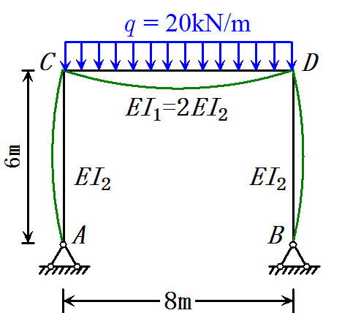
7-3 超静定刚架和排架
二、算例
例1：作下列刚架的内力图

Slide 5
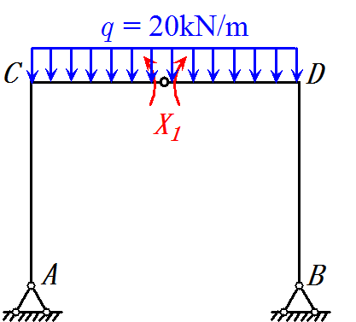
7-3 超静定刚架和排架
二、算例
例1：作下列刚架的内力图
确定基本体系
写出力法方程
基本体系

Slide 6
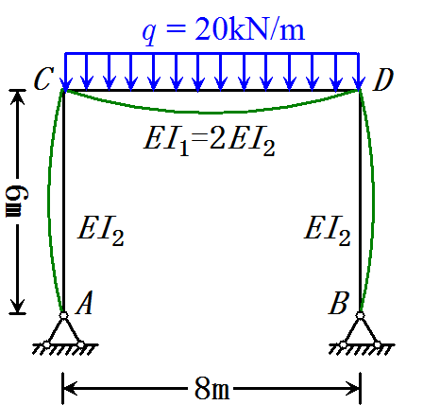
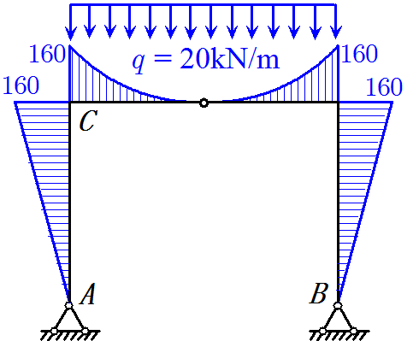
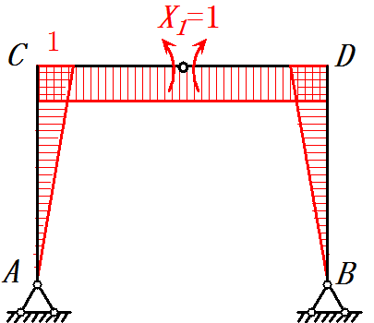
7-3 超静定刚架和排架
二、算例
例1：作下列刚架的内力图
确定基本体系
写出力法方程
作弯矩图
基本体系

Slide 7
7-3 超静定刚架和排架
二、算例
例1：作下列刚架的内力图
确定基本体系
写出力法方程
作弯矩图
确定系数

Slide 8
7-3 超静定刚架和排架
二、算例
例1：作下列刚架的内力图
确定基本体系
写出力法方程
作弯矩图
确定系数

Slide 9
7-3 超静定刚架和排架
二、算例
例1：作下列刚架的内力图
确定基本体系
写出力法方程
作弯矩图
确定系数

Slide 10
7-3 超静定刚架和排架
二、算例
例1：作下列刚架的内力图
确定基本体系
写出力法方程
作弯矩图
确定系数
解力法方程

Slide 11
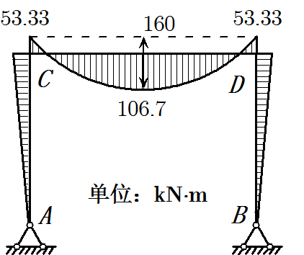
7-3 超静定刚架和排架
二、算例
例1：作下列刚架的内力图
确定基本体系
写出力法方程
作弯矩图
确定系数
解力法方程
还原内力

Slide 12
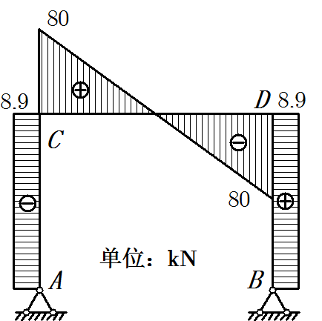
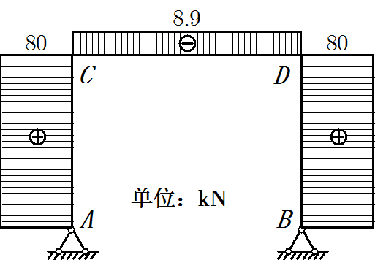
7-3 超静定刚架和排架
二、算例
例1：作下列刚架的内力图
确定基本体系
写出力法方程
作弯矩图
确定系数
解力法方程
还原内力

Slide 13
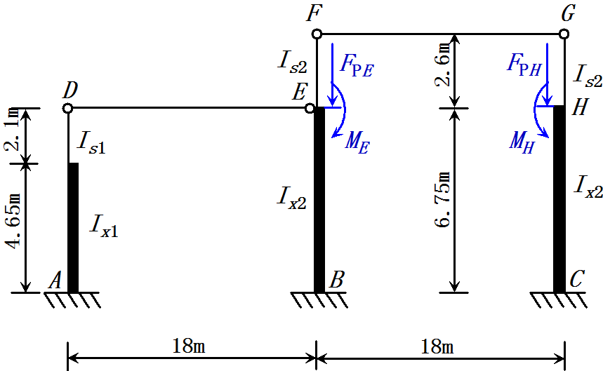
7-3 超静定刚架和排架
二、算例
例2：作下列排架的内力图
刚度参数
载荷

Slide 14
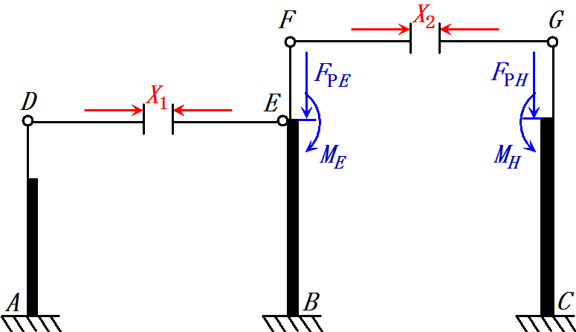
7-3 超静定刚架和排架
二、算例
例2：作下列排架的内力图
确定基本体系
写出力法方程
基本体系

Slide 15
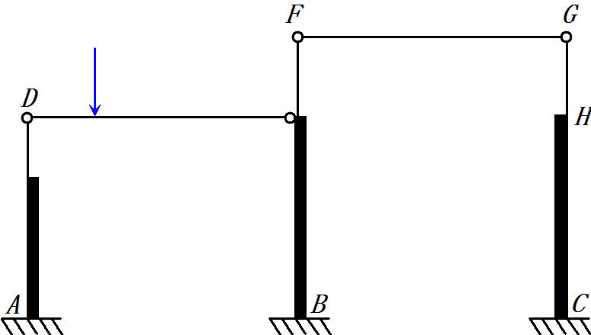
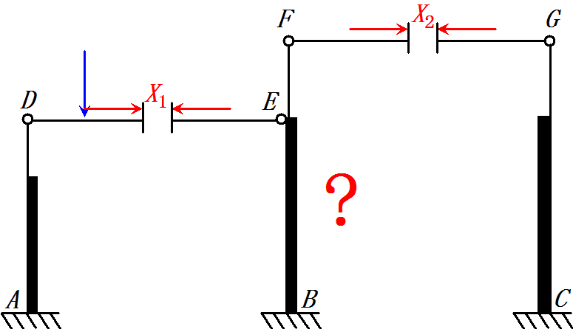
7-3 超静定刚架和排架
二、算例
例2：作下列排架的内力图
确定基本体系
写出力法方程
若杆件受到竖直方向的载荷呢？
基本体系

Slide 16
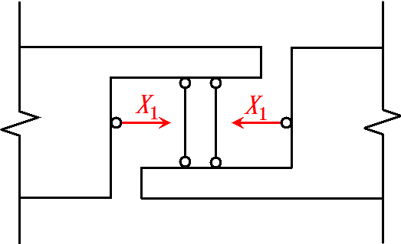
7-3 超静定刚架和排架
二、算例
例2：作下列排架的内力图
确定基本体系
写出力法方程
若杆件受到竖直方向的载荷呢？
真正切断一根杆：释放弯矩、剪力
和轴力相应的三个约束。
“切断链杆”：释放轴向约束。
基本体系

Slide 17
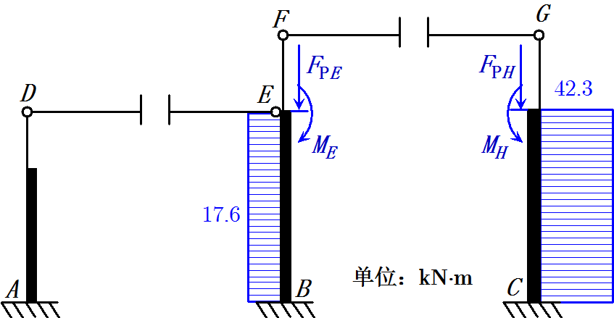
7-3 超静定刚架和排架
二、算例
例2：作下列排架的内力图
确定基本体系
写出力法方程
作弯矩图
基本体系

Slide 18
7-3 超静定刚架和排架
二、算例
例2：作下列排架的内力图
确定基本体系
写出力法方程
作弯矩图

Slide 19
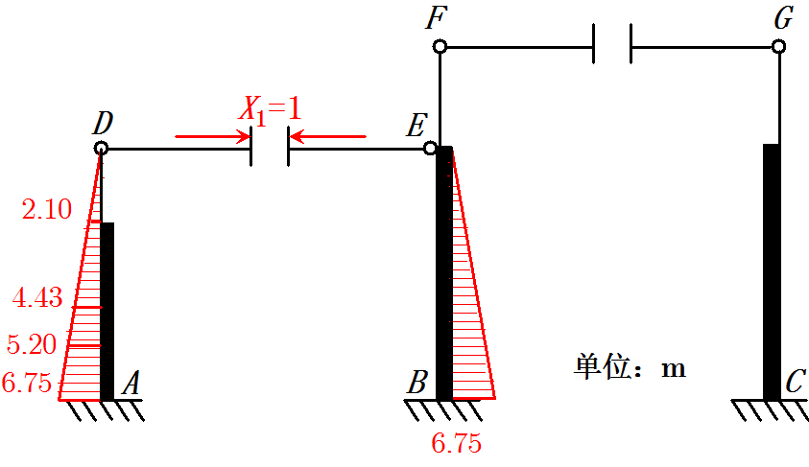
7-3 超静定刚架和排架
二、算例
例2：作下列排架的内力图
确定基本体系
写出力法方程
作弯矩图

Slide 20
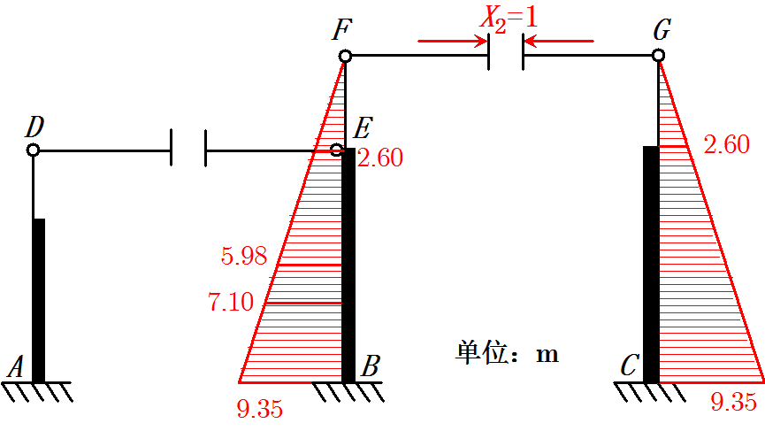
7-3 超静定刚架和排架
二、算例
例2：作下列排架的内力图
确定基本体系
写出力法方程
作弯矩图

Slide 21
7-3 超静定刚架和排架
二、算例
确定基本体系
写出基本方程
确定系数
注意有效数字！

Slide 22
7-3 超静定刚架和排架
二、算例
确定基本体系
写出基本方程
确定系数

Slide 23
7-3 超静定刚架和排架
二、算例
确定基本体系
写出基本方程
确定系数

Slide 24
7-3 超静定刚架和排架
二、算例
确定基本体系
写出基本方程
确定系数

Slide 25
7-3 超静定刚架和排架
二、算例
确定基本体系
写出基本方程
确定系数

Slide 26
7-3 超静定刚架和排架
二、算例
确定基本体系
写出力法方程
作弯矩图
确定系数
解力法方程
基本体系

Slide 27
7-3 超静定刚架和排架
二、算例
确定基本体系
写出力法方程
作弯矩图
确定系数
解力法方程
还原内力
基本体系

Slide 28
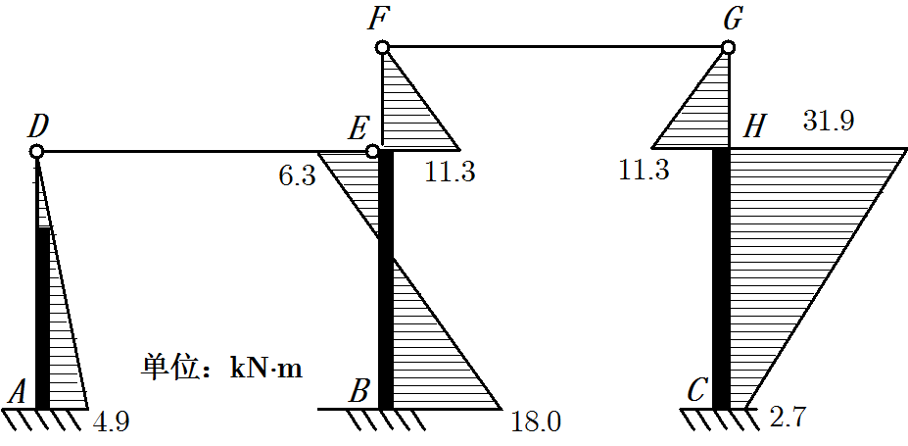
7-3 超静定刚架和排架
二、算例
例2：作下列排架的内力图
确定基本体系
写出力法方程
作弯矩图
确定系数
解力法方程
还原内力

Slide 29
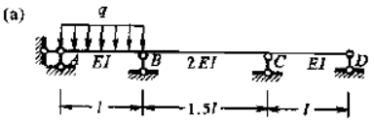
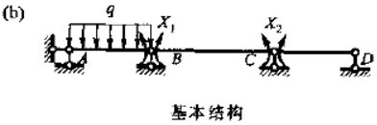
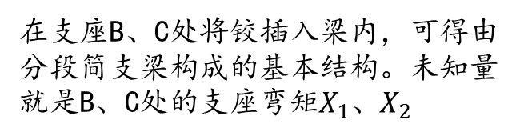
7-3 超静定刚架和排架
二、算例
例3：试计算右图所示连续梁，并绘制弯矩图。
确定基本体系
写出力法方程
作弯矩图
确定系数
解力法方程
还原内力
在支座B、C处将铰插入梁内，可得由分段简支梁构成的基本结构。未知量就是B、C处的支座弯矩$X_{1}$、$X_{2}$

Slide 30
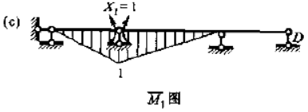
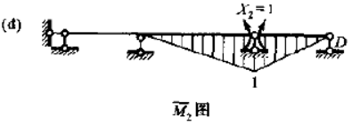
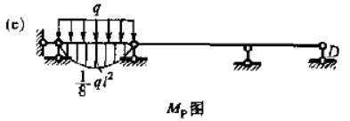
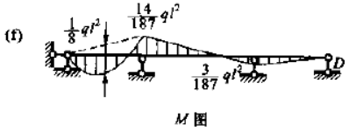
7-3 超静定刚架和排架
二、算例
例3：试计算右图所示连续梁，并绘制弯矩图。
确定基本体系
写出力法方程
作弯矩图
确定系数
解力法方程
还原内力

Slide 31
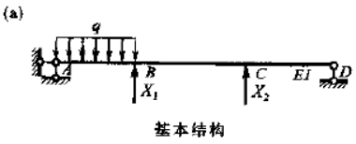
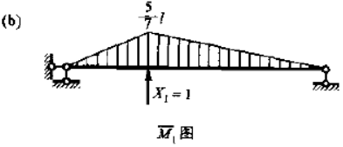
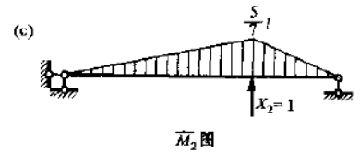
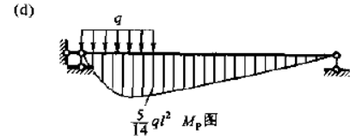
7-3 超静定刚架和排架
二、算例
例3：试计算右图所示连续梁，并绘制弯矩图。
确定基本体系
写出力法方程
作弯矩图
确定系数
解力法方程
还原内力
当连续梁的跨度较多时，采用将铰插入梁内的基本结构其优点更为突出！

Slide 32
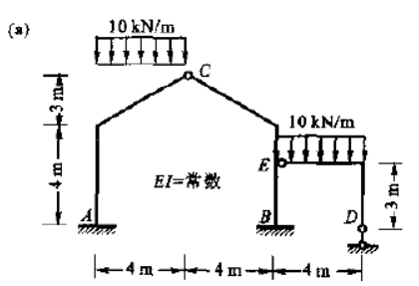
7-3 超静定刚架和排架
二、课堂测试题
例4：试计算右图所示刚架，并绘制内力图。设各杆EI相同。

Slide 33
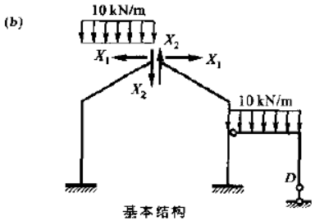
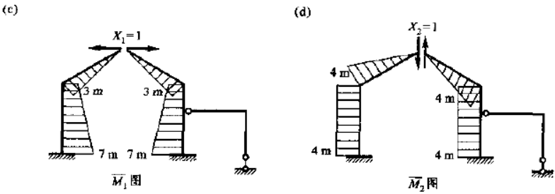
7-3 超静定刚架和排架
二、课堂测试题
例4：试计算右图所示刚架，并绘制内力图。设各杆EI相同。
解 该刚架是两次超静定，右边是一个静定的附属部分，无多余约束存在。
1. 基本结构
2.力法方程
3. 确定系数

Slide 34
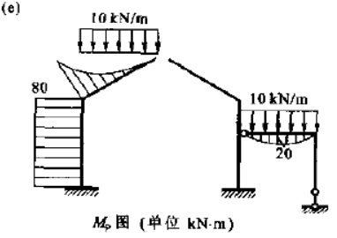
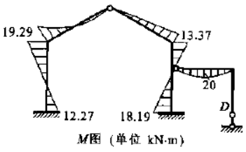
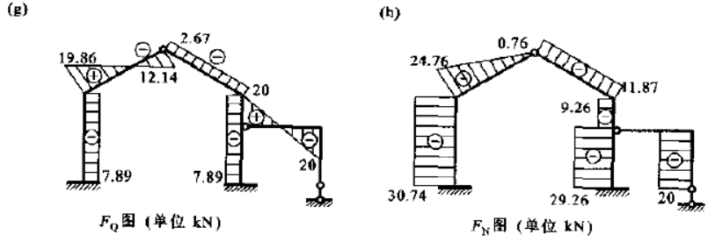

7-3 超静定刚架和排架
二、课堂测试题
例4：试计算右图所示刚架，并绘制内力图。设各杆EI相同。
$$δ_{12}=δ_{21}=0$$

Slide 35
7-4 超静定桁架和组合结构
一、结构特点
回顾：柔度系数和载荷位移的计算

Slide 36
7-4 超静定桁架和组合结构
一、结构特点
回顾：柔度系数和载荷位移的计算
定义
桁 架 ：
组合结构：

Slide 37
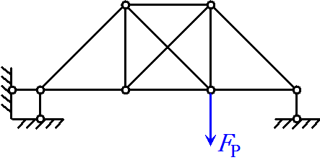
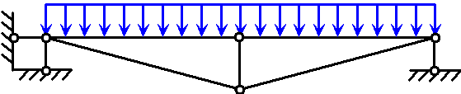
7-4 超静定桁架和组合结构
一、结构特点
回顾：柔度系数和载荷位移的计算
定义
桁 架 ：链杆，载荷作用于结点
组合结构：链杆 + 梁式杆
简化：
桁 架
组合结构

Slide 38
7-4 超静定桁架和组合结构
一、结构特点
回顾：柔度系数和载荷位移的计算
定义
桁 架 ：链杆，载荷作用于结点
组合结构：链杆 + 梁式杆
简化：
链杆：桁架
梁式杆：
桁 架
组合结构

Slide 39
7-4 超静定桁架和组合结构
一、结构特点
回顾：柔度系数和载荷位移的计算
定义
桁 架 ：链杆，载荷作用于结点
组合结构：链杆 + 梁式杆
简化：
链杆：桁架
梁式杆：
桁 架
组合结构
组合结构

Slide 40

7-4 超静定桁架和组合结构
一、结构特点
回顾：柔度系数和载荷位移的计算
定义
桁 架 ：链杆，载荷作用于结点
组合结构：链杆 + 梁式杆
简化：
链杆：桁架
梁式杆：
桁 架
组合结构
组合结构

Slide 41
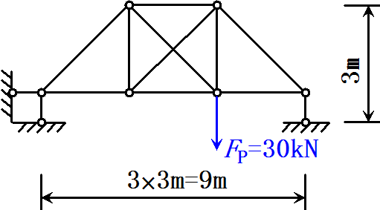
7-4 超静定桁架和组合结构
二、算例
例1：求超静定桁架的内力
EA=const

Slide 42
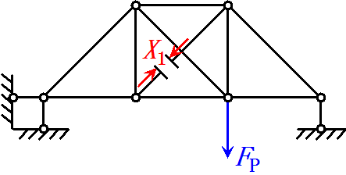
7-4 超静定桁架和组合结构
二、算例
例1：求超静定桁架的内力
确定基本体系
写出力法方程
注意相对位移的概念！
基本体系

Slide 43
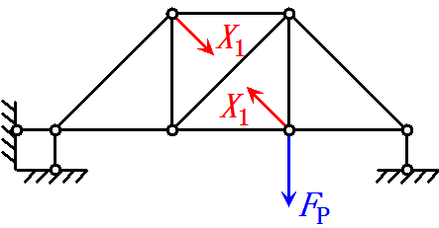
7-4 超静定桁架和组合结构
二、算例
例1：求超静定桁架的内力
确定基本体系
写出力法方程
?
基本体系

Slide 44
7-4 超静定桁架和组合结构
二、算例
例1：求超静定桁架的内力
确定基本体系
写出力法方程
基本体系

Slide 45
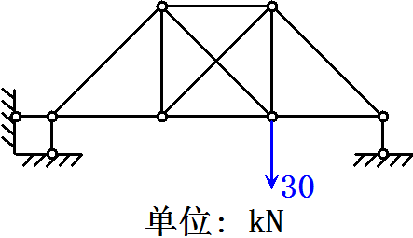
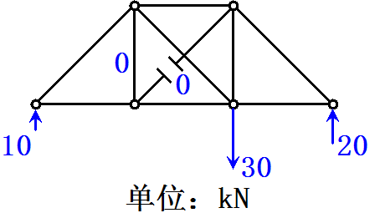
7-4 超静定桁架和组合结构
二、算例
例1：求超静定桁架的内力
确定基本体系
写出力法方程
作轴力图
基本体系

Slide 46
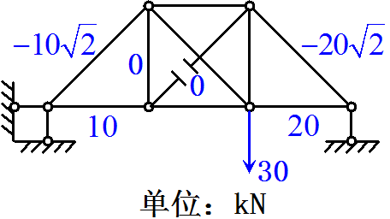
7-4 超静定桁架和组合结构
二、算例
例1：求超静定桁架的内力
确定基本体系
写出力法方程
作轴力图
基本体系

Slide 47
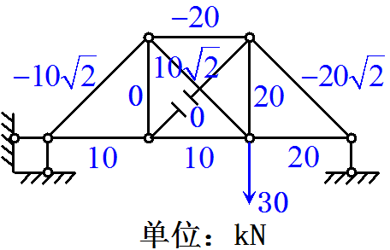
7-4 超静定桁架和组合结构
二、算例
例1：求超静定桁架的内力
确定基本体系
写出力法方程
作轴力图
基本体系

Slide 48
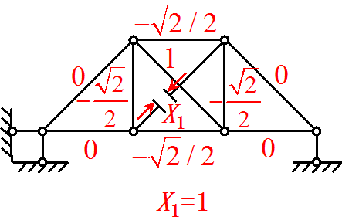
7-4 超静定桁架和组合结构
二、算例
例1：求超静定桁架的内力
确定基本体系
写出力法方程
作轴力图
基本体系

Slide 49
7-4 超静定桁架和组合结构
二、算例
例1：求超静定桁架的内力
确定基本体系
写出力法方程
作轴力图
确定系数

Slide 50
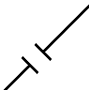
7-4 超静定桁架和组合结构
二、算例
例1：求超静定桁架的内力
确定基本体系
写出力法方程
作轴力图
确定系数
注意：并不是撤掉 杆，所以它的内能也必须计算

Slide 51
7-4 超静定桁架和组合结构
二、算例
例1：求超静定桁架的内力
确定基本体系
写出力法方程
作轴力图
确定系数
解力法方程

Slide 52
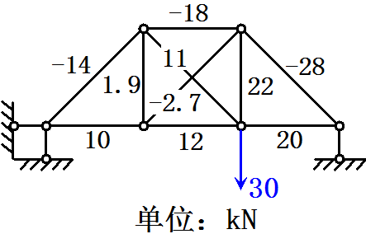
7-4 超静定桁架和组合结构
二、算例
例1：求超静定桁架的内力
确定基本体系
写出力法方程
作轴力图
确定系数
解力法方程
还原内力

Slide 53
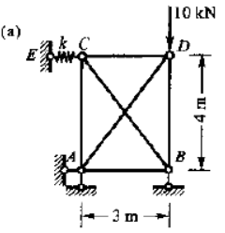
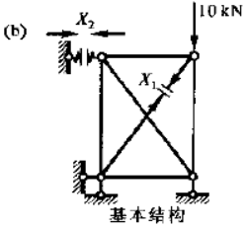
7-4 超静定桁架和组合结构
二、算例
例2：试计算右下图所示超静定桁架的内力，设各杆EA相同，桁架C结点处设有水平方向的弹性支座，其刚度系数
解 两次超静定，外内各一个。
1. 基本结构
2. 力法方程
（切口处构件的相对位移等于零）

Slide 54




7-4 超静定桁架和组合结构
二、算例
例2：试计算右下图所示超静定桁架的内力，设各杆EA相同，桁架C结点处设有水平方向的弹性支座，其刚度系数
解 两次超静定，外内各一个。
1. 基本结构
2. 力法方程
（切口处构件的相对位移等于零）
注意：以上位移项的计算应包括被切断杆AD 和弹簧CE本身变形的影响。

Slide 55


7-4 超静定桁架和组合结构
二、算例
例2：试计算右下图所示超静定桁架的内力，设各杆EA相同，桁架C结点处设有水平方向的弹性支座，其刚度系数
取如下基本结构：
取（a）:多余约束力$X_{1}$,$X_{2}所对应$的广义位移应该是A、D两点之间的相对位移$∆_{1}$和C点的水平位移$∆_{2}。$实际上$∆_{1}$就等于AD杆的长度变化，$∆_{1}=\frac{−lX_{1}}{EA};$ $∆_{2}$应该等于弹簧的伸缩量$∆_{2}={−X}_{2}/k$;

Slide 56
7-4 超静定桁架和组合结构
二、算例
例2：试计算右下图所示超静定桁架的内力，设各杆EA相同，桁架C结点处设有水平方向的弹性支座，其刚度系数
取如下基本结构：
当结构有弹性支座，取力法基本结构时一般可将弹性支座切断计算比较方便。
事实上，结构的杆件都具有弹性，或者说都可以看成弹簧；反过来弹簧也总可以化作杆件。

Slide 57

7-4 超静定桁架和组合结构
二、算例
例3：求如下组合结构的内力
AD杆：梁式杆
AC，CD杆：链杆
BC杆：链杆

Slide 58
7-4 超静定桁架和组合结构
二、算例
例3：求如下组合结构的内力
量级估计：
每个集中力110kN
均布力总共才18kN不到
集中力主导！
AD杆：梁式杆
AC，CD杆：链杆
BC杆：链杆

Slide 59

7-4 超静定桁架和组合结构
二、算例
例3：求如下组合结构的内力
量级估计：
每个集中力110kN
均布力总共才18kN不到
集中力主导！
AD杆：梁式杆
AC，CD杆：链杆
BC杆：链杆

Slide 60


7-4 超静定桁架和组合结构
二、算例
例3：求如下组合结构的内力
确定基本体系
写出力法方程
基本体系

Slide 61


7-4 超静定桁架和组合结构
二、算例
例3：求如下组合结构的内力
确定基本体系
写出力法方程
作内力图
弯矩
基本体系

Slide 62

7-4 超静定桁架和组合结构
二、算例
例3：求如下组合结构的内力
确定基本体系
写出力法方程
作内力图
弯矩
基本体系

Slide 63

7-4 超静定桁架和组合结构
二、算例
例3：求如下组合结构的内力
确定基本体系
写出力法方程
作内力图
弯矩
轴力
基本体系

Slide 64
7-4 超静定桁架和组合结构
二、算例
例3：求如下组合结构的内力
确定基本体系
写出力法方程
作轴力图
确定系数

Slide 65
7-4 超静定桁架和组合结构
二、算例
例3：求如下组合结构的内力
确定基本体系
写出力法方程
作轴力图
确定系数

Slide 66
7-4 超静定桁架和组合结构
二、算例
例3：求如下组合结构的内力
确定基本体系
写出力法方程
作轴力图
确定系数
解力法方程

Slide 67
7-4 超静定桁架和组合结构
二、算例
例3：求如下组合结构的内力
确定基本体系
写出力法方程
作轴力图
确定系数
解力法方程
例3
7.9%

Slide 68


7-4 超静定桁架和组合结构
二、算例
例3：求如下组合结构的内力
确定基本体系
写出力法方程
作轴力图
确定系数
解力法方程
还原内力

Slide 69

7-4 超静定桁架和组合结构
二、算例
例3：求如下组合结构的内力
确定基本体系
写出力法方程
作轴力图
确定系数
解力法方程
还原内力
对比静定结构
无桁架支撑
桁架支撑
弯矩减少43.7%

Slide 70

7-4 超静定桁架和组合结构
二、算例
例3：求如下组合结构的内力
确定基本体系
写出力法方程
作轴力图
确定系数
解力法方程
还原内力
思考：能否等价？
无桁架支撑

Slide 71

7-4 超静定桁架和组合结构
二、算例
例3：求如下组合结构的内力
确定基本体系
写出力法方程
作轴力图
确定系数
解力法方程
还原内力
思考：能否等价？
无桁架支撑

Slide 72



7-4 超静定桁架和组合结构
二、算例
例3：
确定基本体系
写出力法方程
作轴力图
确定系数
解力法方程
还原内力
思考：能否等价？

